Slide 1
GOOGLE GRAND TOUR
Macro Testaccio
2-3 Dicembre 2017

Slide 2
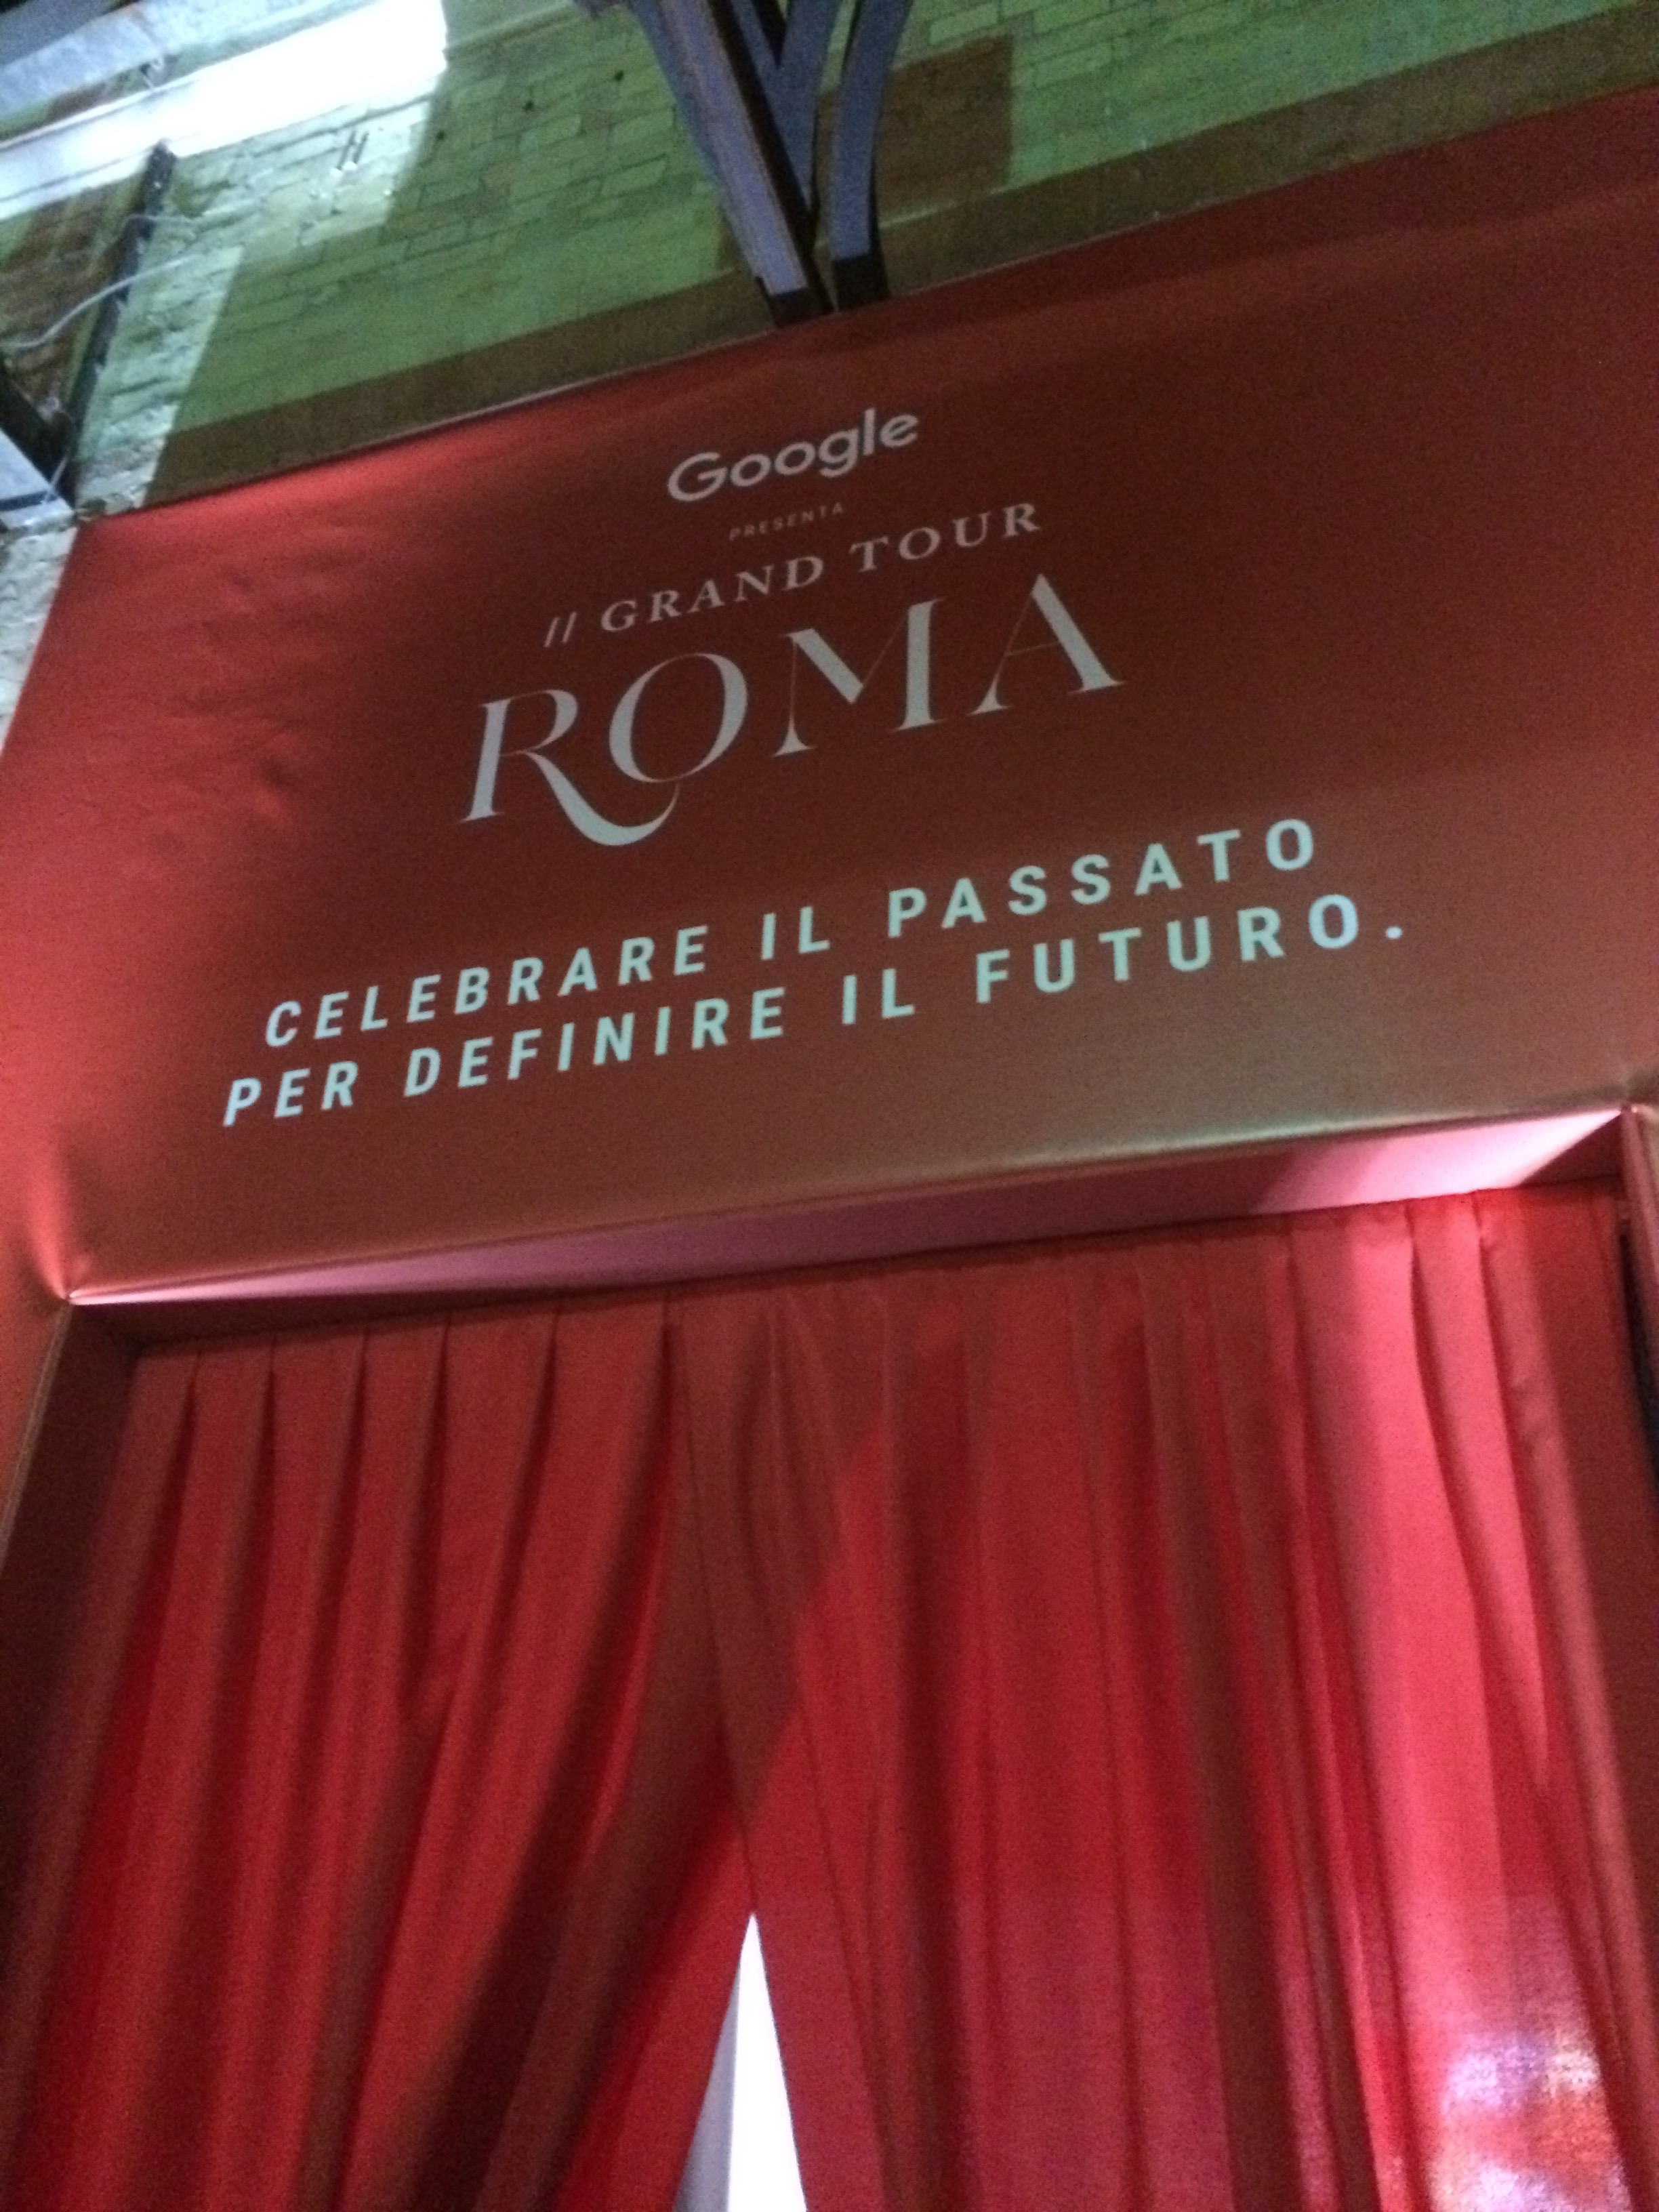

Slide 3
GOOGLE GRAND TOUR
Dal 2 al 3 Dicembre 2017 a Roma, l’esperienza con l’arte è diventata reale all’interno degli spazi del Macro Testaccio, grazie alle installazioni e simulazioni in realtà virtuale che si avvalgono delle più avanzate tecnologie di Google. Ad esempio indossando uno speciale visore ci si può immergere nella suggestiva Piazza del Campo e assistere al Palio di Siena, oppure andare alla scoperta dei tetti di Palermo e scoprire la storia della statua di Pasquino a due passi da Piazza Navona.

Slide 4
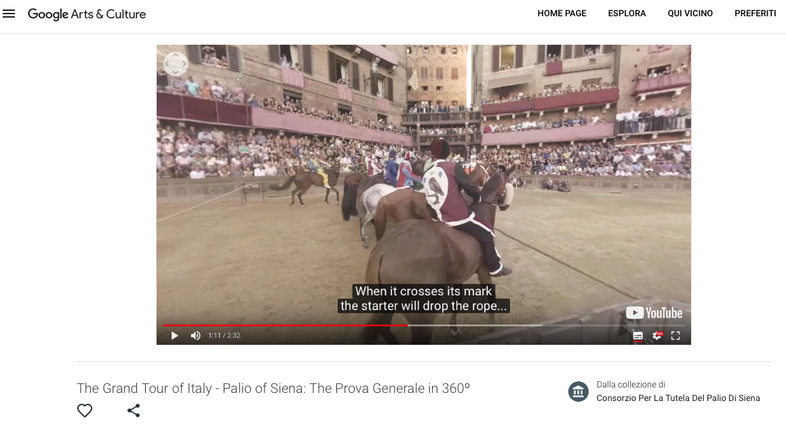
Realtà virtuale “Palio di Siena”
https://www.youtube.com/watch?v=tIkXym0wMF8

Slide 5
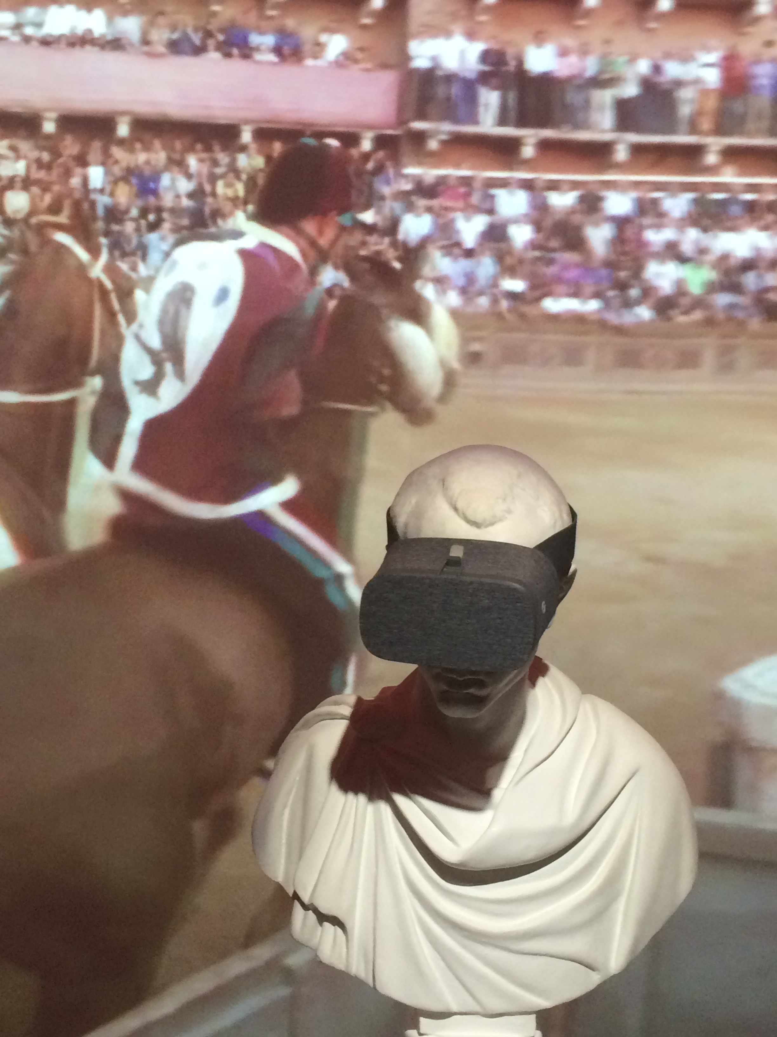
Da secoli, come recita un antico motto, “nel Palio ci sta sempre tutto”: la rivalità nella competizione ma soprattutto la dedizione ai rituali della città che accomuna i senesi di tutte le epoche. Per ciascuno di loro il palio è il culmine della vita nella contrada, la comunità che fin da bambini li accoglie e li supporta come una grande famiglia

Slide 6
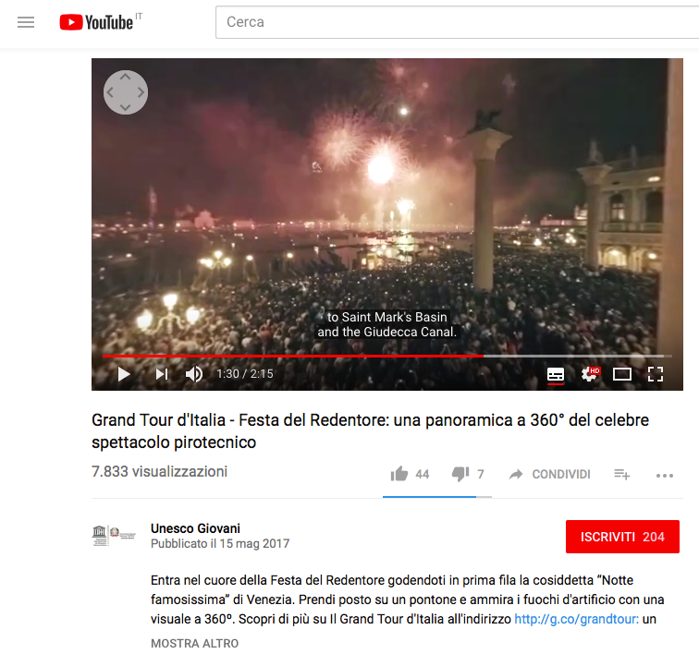
Realtà virtuale “Festa del Redentore”
https://www.youtube.com/watch?v=1LknbTB3_LA&t=

Slide 7
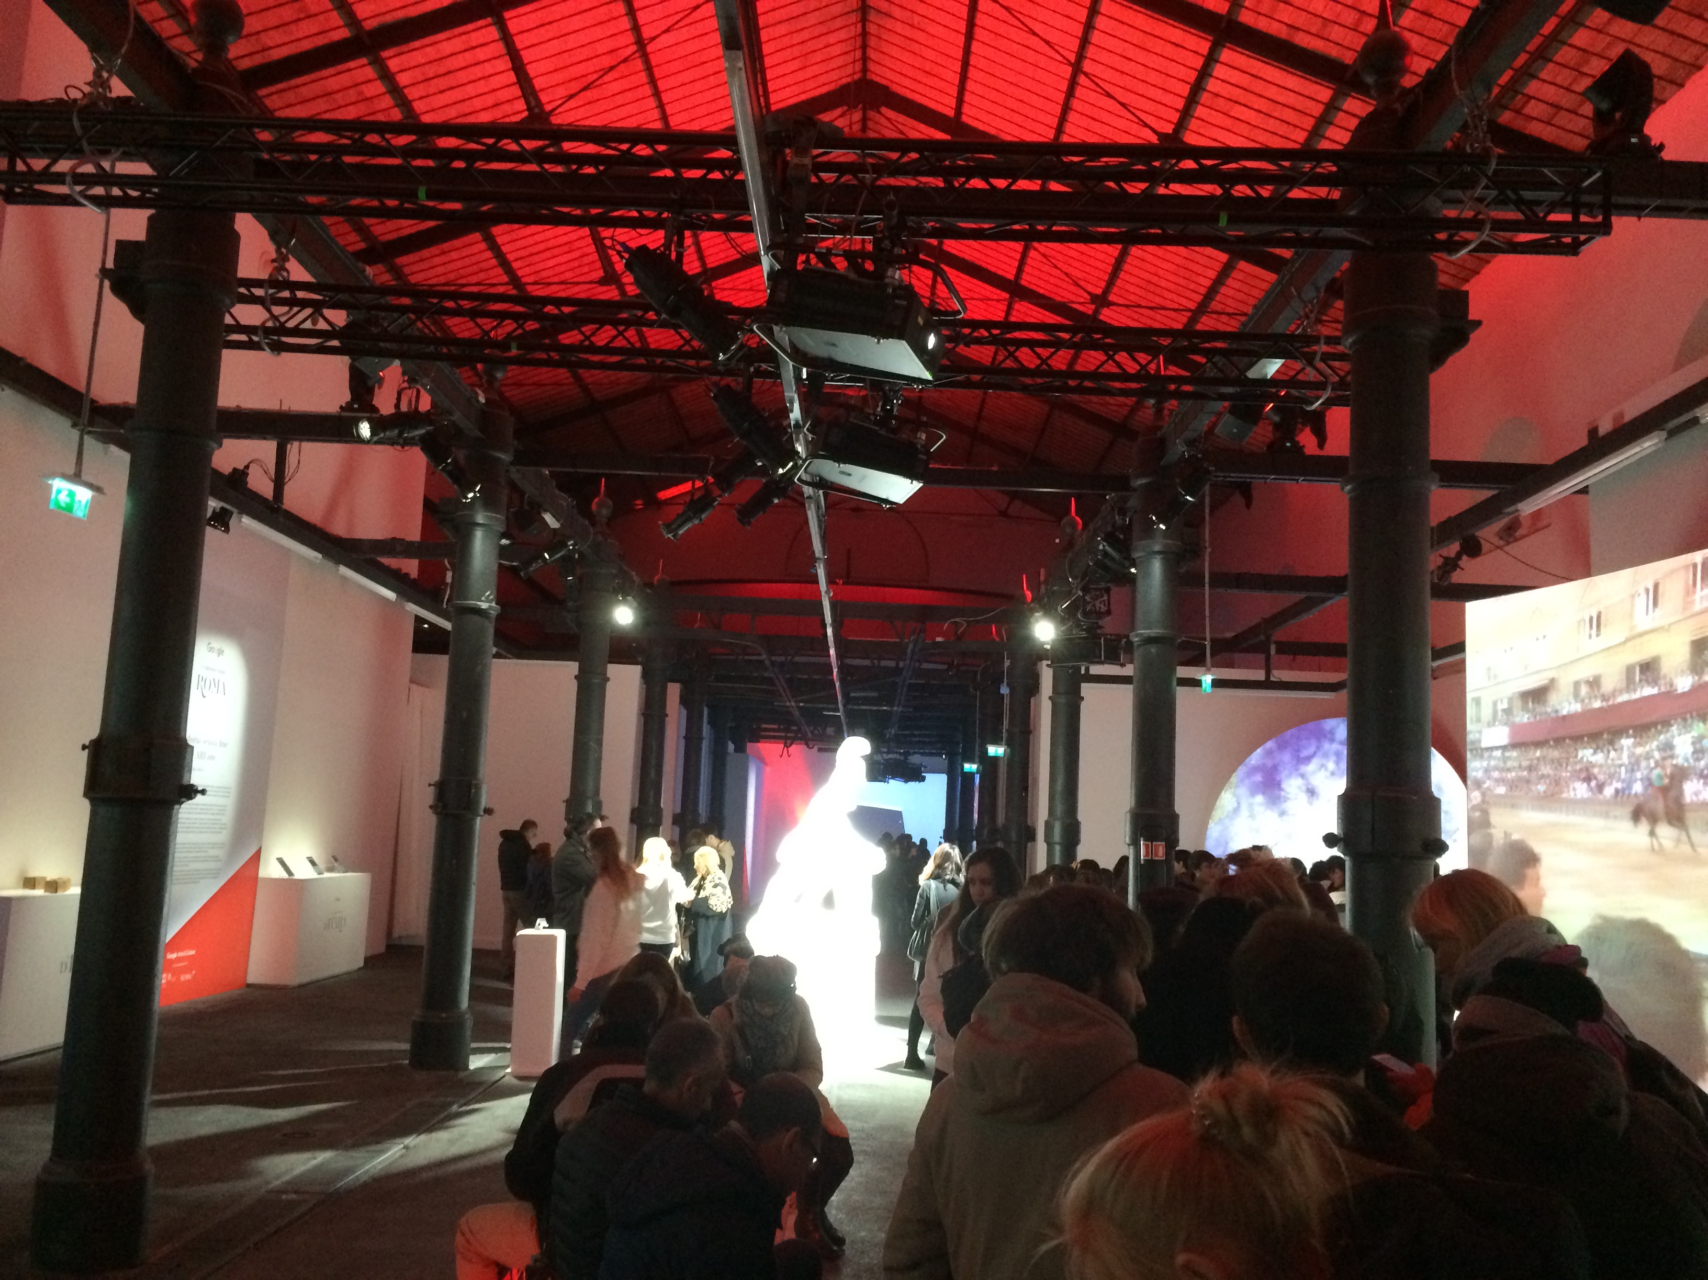

Slide 8
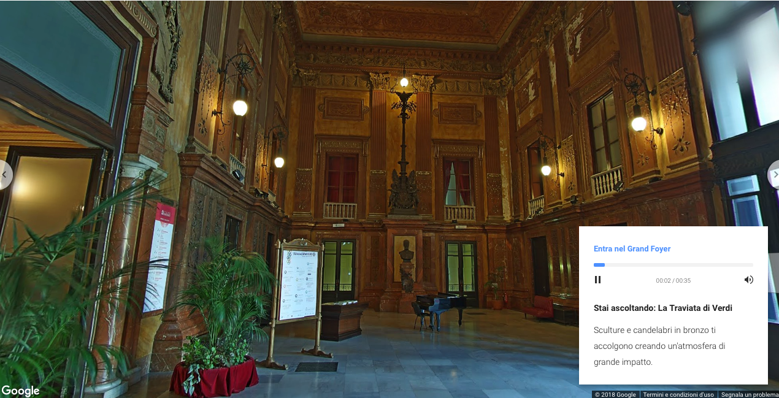
Esplorazione interattiva
“Teatro Massimo di Palermo”
https://www.google.com/culturalinstitute/beta/exhibit/YgKCd9YVlggdJQ

Slide 9
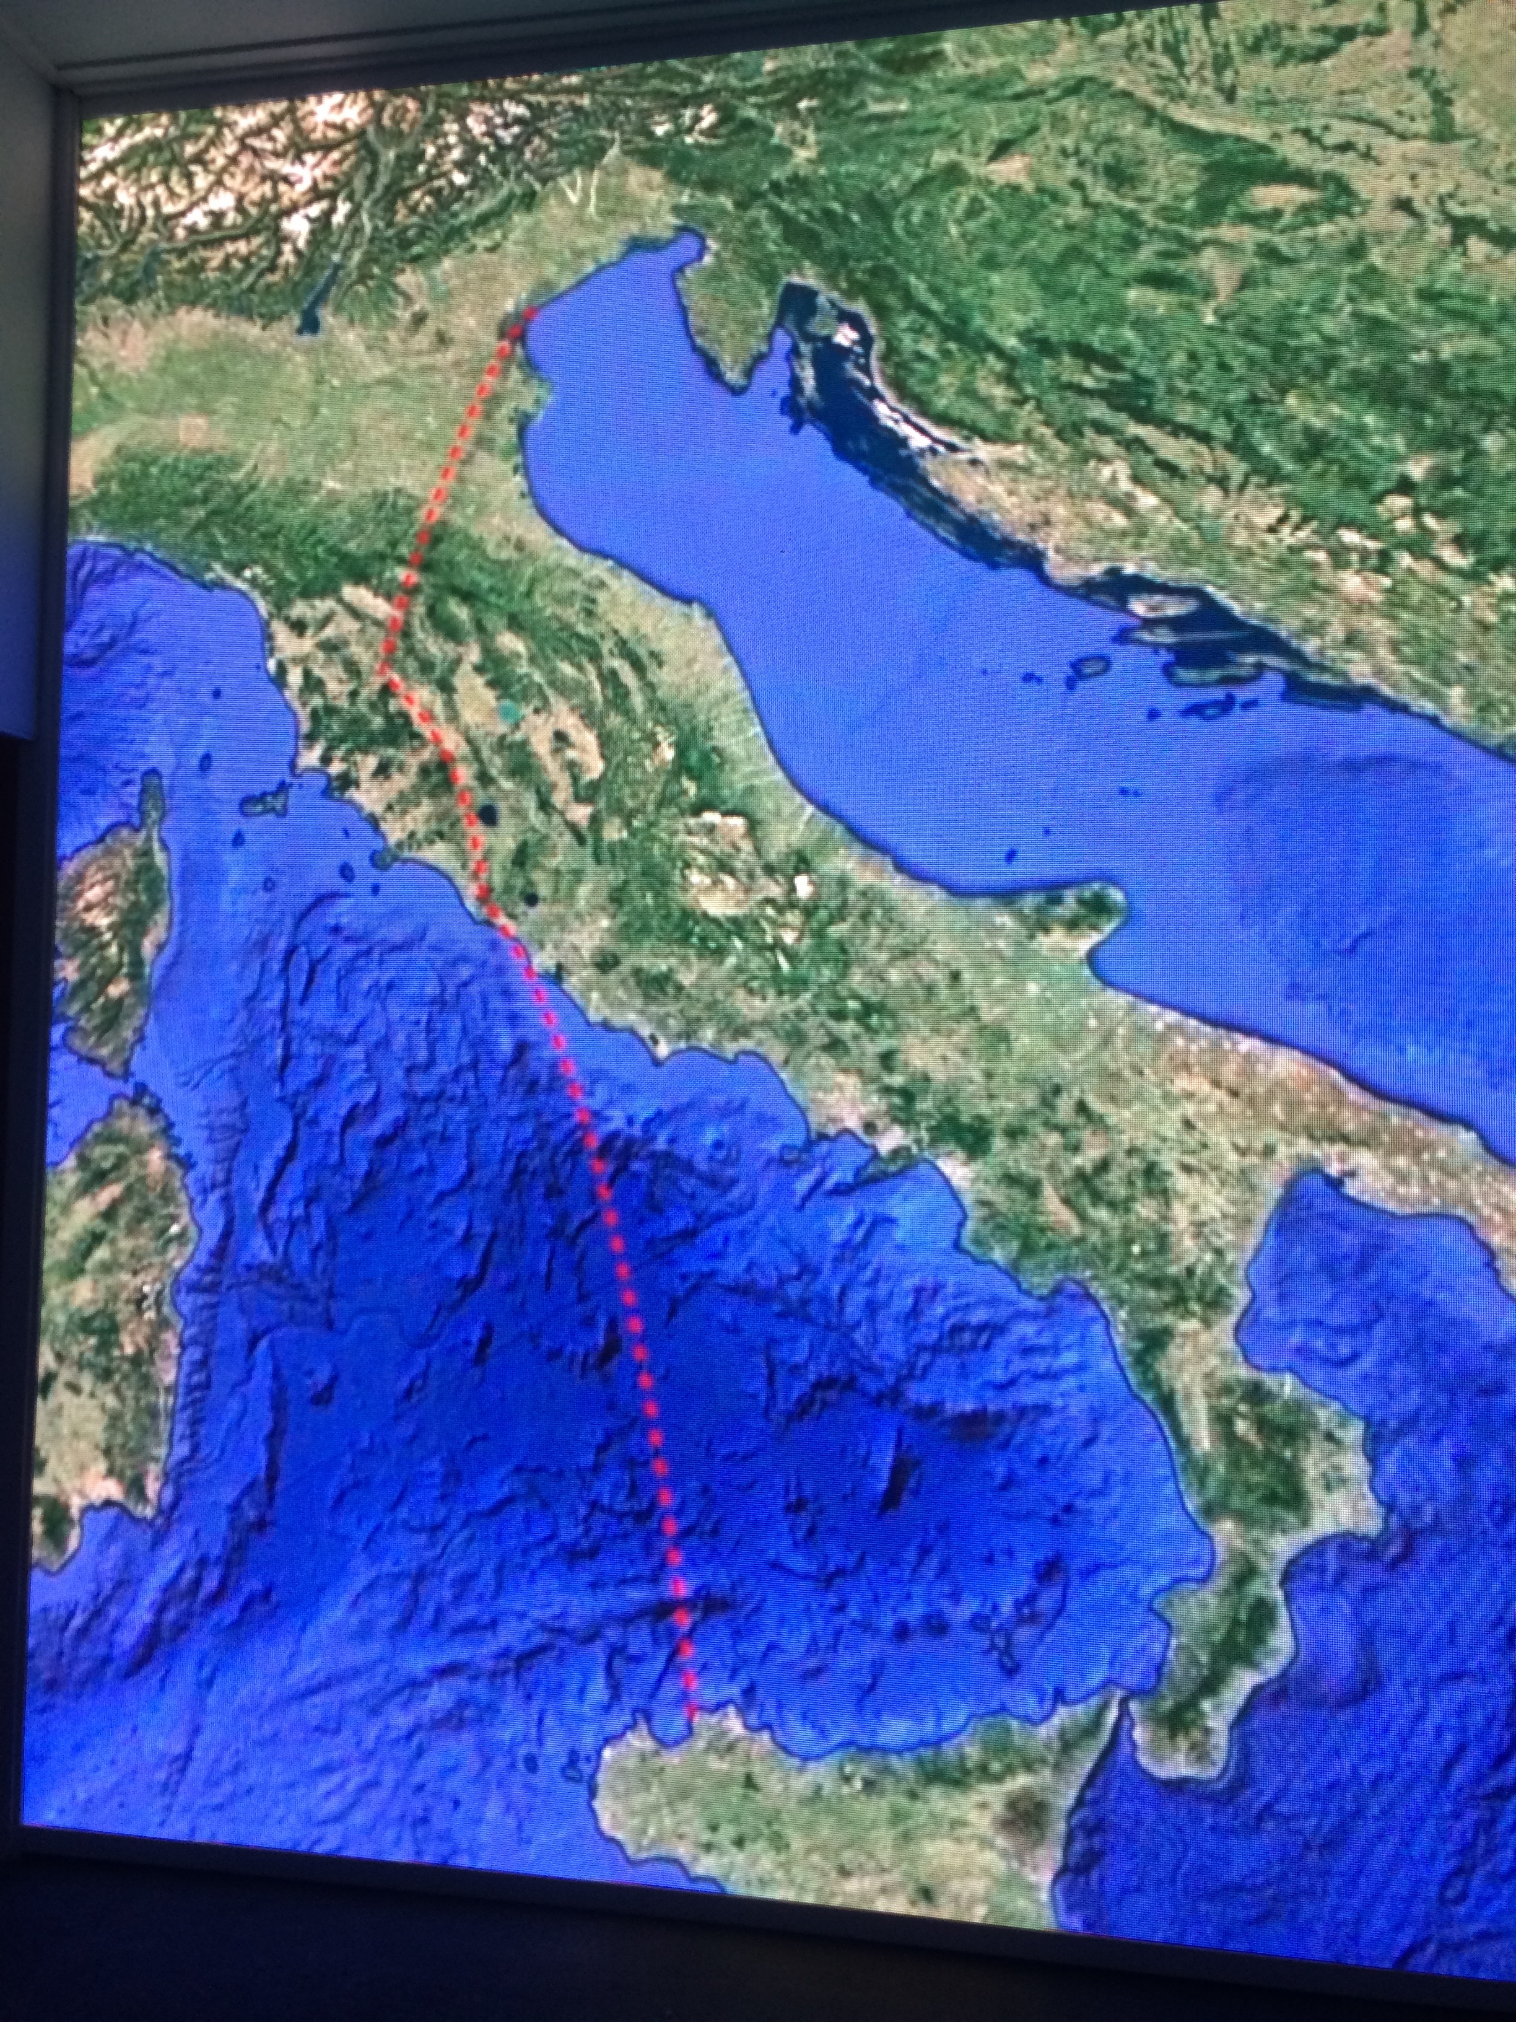
Tutte le storie del Grand Tour d’Italia sono disponibili sulla piattaforma di Google Arts & Culture
https://www.google.com/culturalinstitute/beta/project/the-grand-tour-of-italy

